Slide 1










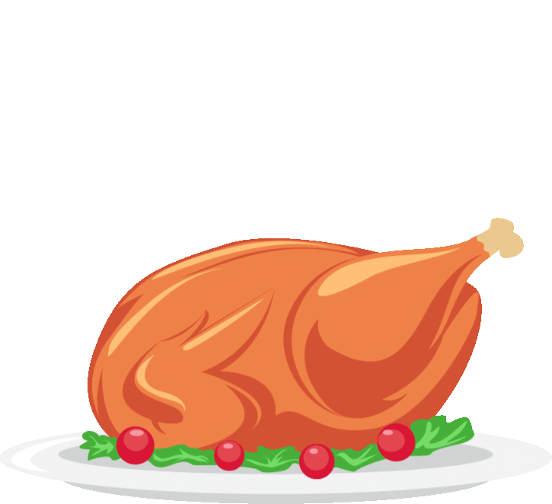





MAKANAN 4 SEHAT 5 SEMPURNA
By : Fita Kusuma Ardiani

Slide 2











Petunjuk
Profil
Kompetensi
Materi
Kuis
Video

Slide 3





PETUNJUK
Tombol navigasi maju
Tombol home
untuk kembali ke menu
Tombol navigasi mundur
Tombol kembali ke materi
MATERI
KELUAR
Tombol exit (keluar)

Slide 4



KOMPETENSI
Kompetensi Dasar
1.1 Mengetahui pengertian makanan 4 sehat 5 sempurna
1.2 Mengetahui jenis-jenis makanan 4 sehat 5 sempurna
1.3 Mengetahui manfaat mengonsumsi makanan 4 sehat 5 sempurna
1.4 Mengetahui dampak kurangnya mengonsumsi makanan 4 sehat 5 sempurna
Tujuan Pembelajaran
1. Mengetahui pengertian makanan 4 sehat 5 sempurna
2. Mengetahui jenis-jenis makanan 4 sehat 5 sempurna
3. Mengetahui manfaat mengonsumsi makanan 4 sehat 5 sempurna
4. Mengetahui dampak kurangnya mengonsumsi makanan 4 sehat 5 sempurna

Slide 5









MATERI
Manfaat Mengonsumsi Makanan 4 Sehat 5 Sempurna
Pengertian Makanan 4 Sehat 5 Sempurna
Jenis-Jenis Makanan 4 Sehat 5 Sempurna
Dampak Kurangnya Mengonsumsi Makanan 4 Sehat 5 Sempurna

Slide 6


KUIS
Kuis 1-10
Pilihan Ganda

Slide 7

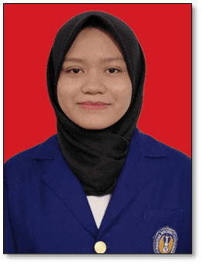



PROFIL
Nama : Fita Kusuma Ardiani
Prodi : Teknologi Pendidikan
Kelas : A
NIM : 21105241009
E-mail : fitakusuma.2021@student.uny.ac.id

Slide 8




MATERI
PENGERTIAN
MAKANAN 4 SEHAT 5 SEMPURNA
Makanan 4 sehat 5 sempurna adalah makanan yang terdapat kandungan gizi lengkap di dalamnya. Kandungannya mulai dari protein, karbohidrat, lemak, vitamin, dan mineral.
Makanan 4 sehat terdiri dari beberapa jenis, yaitu makanan pokok, lauk pauk, sayur, dan buah-buahan. Sedangkan 5 sempurna adalah susu yang menjadi nutrisi tambahan.

Slide 9
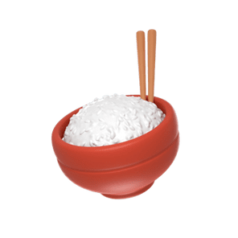
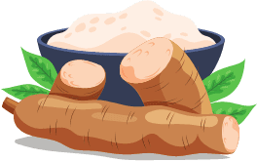
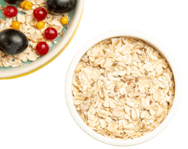
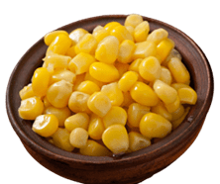

MATERI
MAKANAN POKOK
Makanan pokok merupakan makanan yang mengandung zat karbohidrat yang berguna sebagai sumber tenaga pada tubuh kita untuk melakukan aktivitas sehari-hari. Makanan pokok dapat berupa nasi, kentang, umbi-umbian, gandum, tepung terigu, oat dan jagung.
Nasi putih
Singkong
Oat meal (dari gandum)
Jagung

Slide 10







LAUK PAUK
Lauk pauk merupakan makanan yang mengandung zat protein yang berguna sebagai zat pembangun pada tubuh. Beberapa makanan yang disebut lauk pauk yaitu tempe, tahu, ikan, daging, ayam, dan telur.
Ikan
Daging sapi
Daging ayam
Telur

Slide 11



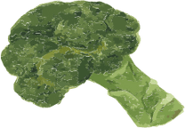






SAYURAN
Sayur mayur merupakan makanan yang mengandung zat vitamin dan mineral yang berguna untuk memenuhi kebutuhan zat pengatur tubuh. Contoh dari sayuran yaitu kangkung, bayam, labu siam, kacang panjang, kol, buncis, tomat, dan terong.
Kubis
Tomat
Brokoli
Wortel
Buncis
Terong

Slide 12









BUAH-BUAHAN
Buah-buahan serupa dengan sayuran, yaitu merupakan makanan yang mengandung zat vitamin dan mineral yang berguna untuk memenuhi kebutuhan zat pengatur pada tubuh. Contoh dari buah-buahan yaitu jeruk, alpukat, pisang, stroberi, kiwi, anggur, dan berbagai macam buah lainnya.
Jeruk
Alpukat
Pisang
Kiwi
Stroberi
Anggur

Slide 13
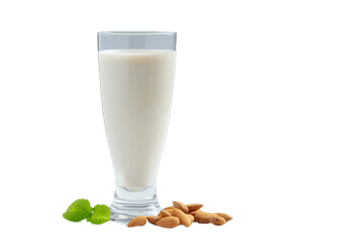
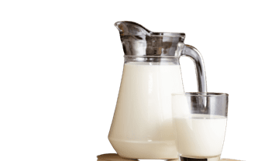
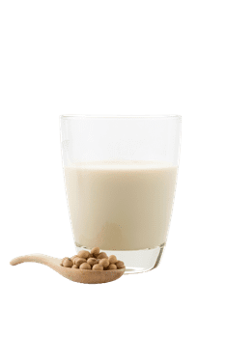
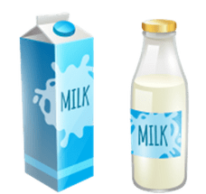
MATERI
SUSU
Susu merupakan pelengkap pada menu makanan 4 sehat 5 sempurna. Susu mengandung zat lemak yang berguna sebagai cadangan energi. Beberapa susu yang dapat dikonsumsi seperti susu sapi, susu kambing, susu kedelai dan susu almond.
Susu almond
Susu kambing
Susu kedelai
Susu sapi

Slide 14

MATERI
MANFAAT MENGONSUMSI
MAKANAN 4 SEHAT 5 SEMPURNA
1.Menjaga berat badan
Kandungan gizinya yang lengkap dapat membantu tubuh tetap sehat dan proposional.
2. Membantu pertumbuhan
Makanan dengan gizi yang seimbang dapat membantu tubuh dalam membentuk tulang dan gigi.
3. Membantu pertumbuhan otak
Protein yang terkandung pada ikan dipercaya membantu pertumbuhan otak.
4. Mencegah gizi buruk
Konsumsi makanan yang bergizi seimbang dan nutrisi yang cukup dapat mencegah kekurangan gizi.

Slide 15

MATERI
DAMPAK KURANGNYA MENGONSUMSI
MAKANAN 4 SEHAT 5 SEMPURNA
Dampak yang ditimbulkan dari kurangnya konsumsi makanan 4 sehat 5 sempurna yaitu dapat mengakibatkan penyakit, karena makanan yang kita cerna itu tidak seimbang atau karena kurang lebih sehat jadi bisa menyebabkan penyakit datang begitu saja tanpa kita ketahui dari mana asalnya ya misalkan seperti penyakit maag atau lain lainnya

Slide 16
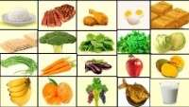
VIDEO PEMBELAJARAN

Slide 17

VIDEO ANIMASI

Slide 18
KUIS
Jumlah Soal : 10
Jenis Soal : Pilihan Ganda
Keterangan :
Pengerjaan kuis menggunakan link quizizz
Klik link quizizz dibawah ini untuk memulai mengerjakan
https://quizizz.com/admin/quiz/63889ac548b14b001d953796?source=quiz_share
Klik “Preview”, kemudian klik “Start”
Pada akhir akan ditampilan nilai kuis Anda !
SELAMAT MENGERJAKAN

Slide 19
TUGAS ANDA TELAH SELESAI
KELUAR

Slide 20
Petunjuk
Kompetensi
Profil
Apakah Anda yakin ingin keluar?
Yes
No
Materi
Kuis

